Slide 1

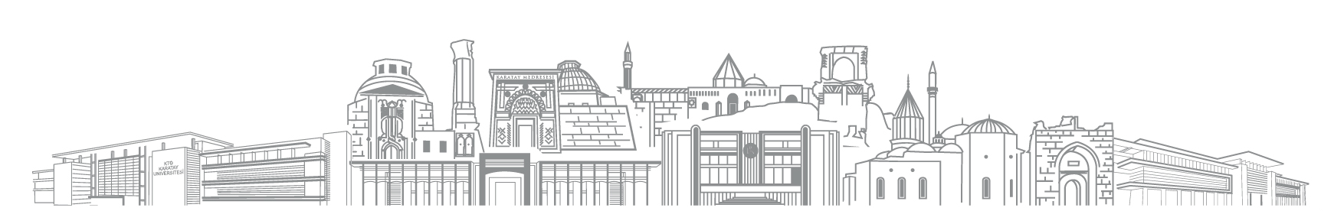
ORYANTASYON SUNUMU
EYLÜL 2024

Slide 2

TARİHÇE
1882
  Karatay Medresesi
  Konya Ticaret
  Odası (KTO)
  KTO Karatay
  Üniversitesi
1251
2009

Slide 3

KURULUŞ
İsmini, Selçuklular tarafından 1251 yılında yaptırılmış ilk Vakıf Yükseköğretim Kurumu niteliğinde olan Karatay Medresesi’nden alan KTO Karatay Üniversitesi, 1882 yılında kurulan ve Türkiye'nin en köklü ticaret odalarından olan Konya Ticaret Odası’nın Eğitim ve Sağlık Vakfı tarafından 07 Temmuz 2009 yılında yeniden kurulmuştur.

Slide 4
TÜRKİYE ODALAR VE BORSALAR BİRLİĞİ ÜNİVERSİTELERİ
Türkiye Odalar ve Borsalar Birliğine (TOBB) bağlı oda ve borsalar tarafından kurulan üniversiteler, 365 oda ve borsa arasındaki gelişmiş iletişim ağını, odaların üniversiteleri arasında da kurmak ve kalıcı hâle getirmeyi amaçlamaktadır.
İstanbul Ticaret Üniversitesi 2001 ~ 9.000 öğrenci
İzmir Ekonomi Üniversitesi 2001 ~10.000 öğrenci
TOBB Ekonomi ve Teknoloji Üniversitesi 2003 ~ 6.000 öğrenci
Piri Reis Üniversitesi 2008 ~ 6.000 öğrenci
KTO Karatay Üniversitesi 2009 ~ 9.000+ öğrenci

Slide 5
SAYILARLA KTO KARATAY
9.000+ Öğrenci
44 Ön Lisans ve Lisans Programı
41 Lisansüstü Program
400 Akademisyen
290 İdari Personel
3 Kampüs
6 Fakülte
2 Yüksekokul
3 Meslek Yüksekokulu
1 Enstitü

Slide 6
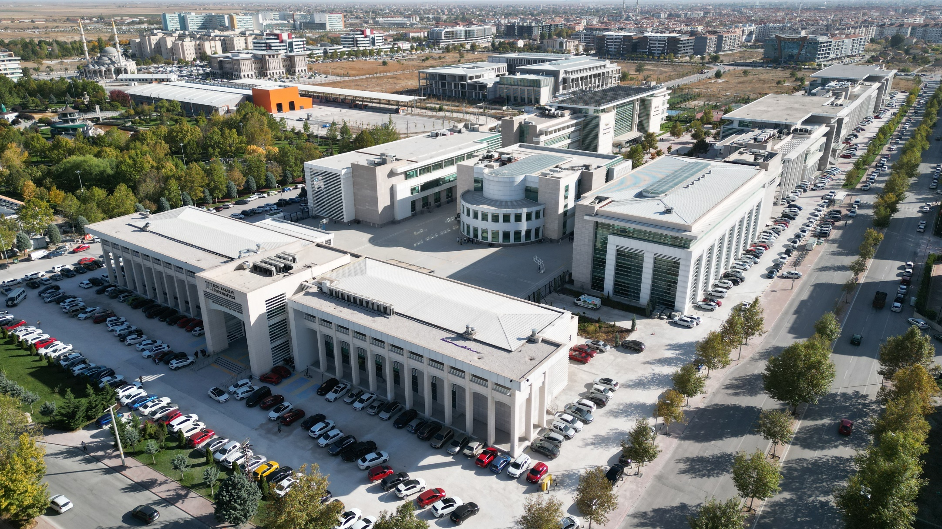
KAMPÜSLERİMİZ I MERKEZ KAMPÜS

Slide 7
KAMPÜSLERİMİZ I MERKEZ KAMPÜS
Yaklaşık 536.000 metrekarelik yerleşkesi ile Türkiye’nin en geniş kampüslerinden birine sahip olan KTO Karatay Üniversitesi’nde, Merkez Kampüs bünyesinde fakülte ve derslikler, spor sahaları, kafeteryalar, konferans salonları, kütüphaneler ve birçok imkân bulunmaktadır.
Merkez kampüs; teknolojik altyapısı güçlü, nezih ve ferah bir ortama sahiptir. Öğrencilere son derece modern amfi, derslik ve laboratuvarlarda eğitim verilmektedir.

Slide 8
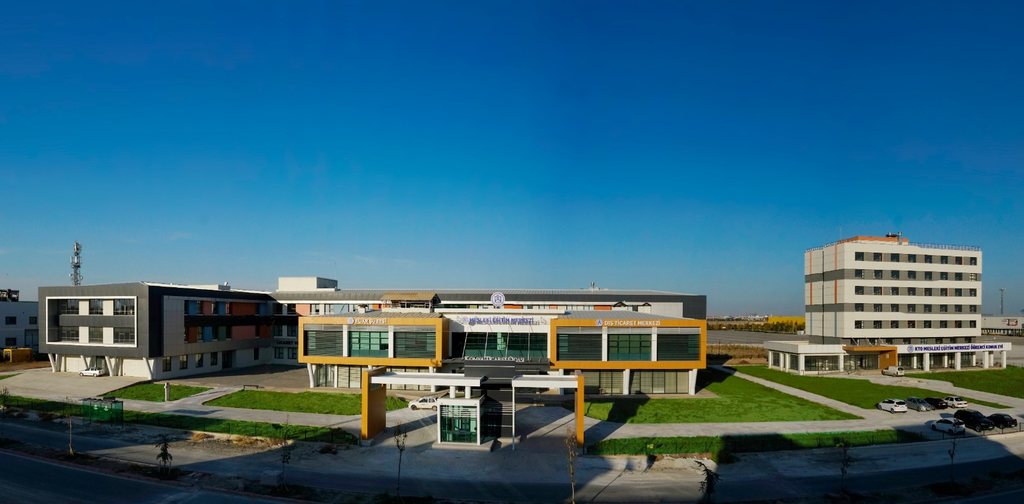
KAMPÜSLERİMİZ I TEKNOLOJİ VE EĞİTİM KAMPÜSÜ

Slide 9
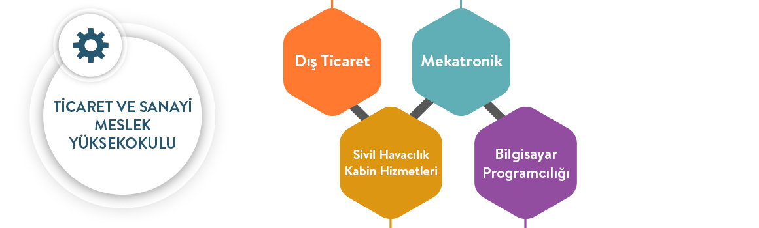
KAMPÜSLERİMİZ I TEKNOLOJİ VE EĞİTİM KAMPÜSÜ
KTO Karatay Üniversitesi, 2019-2020 Eğitim – Öğretim yılında, Dış Ticaret ve Mekatronik programlarının yer aldığı, Ticaret ve Sanayi Meslek Yüksek Okulu’nu eğitim dünyamıza kazandırmıştır. 2019-2020 Eğitim – Öğretim yılında iki programla eğitim hayatına başlayan Ticaret ve Sanayi Meslek Yüksekokulu bünyesinde 2020 – 2021 Eğitim – Öğretim yılında Sivil Havacılık Kabin Hizmetleri Programı ve Bilgisayar Programcılığı Programları açılmıştır. Ülkemizin en genç ve dinamik meslek yüksek okulları arasında olan Ticaret ve Sanayi Meslek Yüksekokulumuza hoş geldiniz.

Slide 10
KAMPÜSLERİMİZ I TEKNOLOJİ VE EĞİTİM KAMPÜSÜ
Konya Ticaret Odası Teknoloji ve Eğitim Kampüsü (KTOTEK) içerisinde Mesleki Eğitim Merkezi (KTOMEM), Model Fabrika, Dış Ticaret Merkezi (KTODTM), Akıllı Teknolojiler Merkezi (AKİTEK), KTO Karatay Üniversitesi Ticaret ve Sanayi MYO ve Konya Ticaret Odası Fuar Şubesi bulunmaktadır.
Konya Ticaret Odası Teknoloji ve Eğitim Kampüsünde (KTOTEK) yeni teknolojilerin geliştirilmesi, bilgisayar yazılımları gibi konularda öğrencilere öncülük edilmektedir.

Slide 11
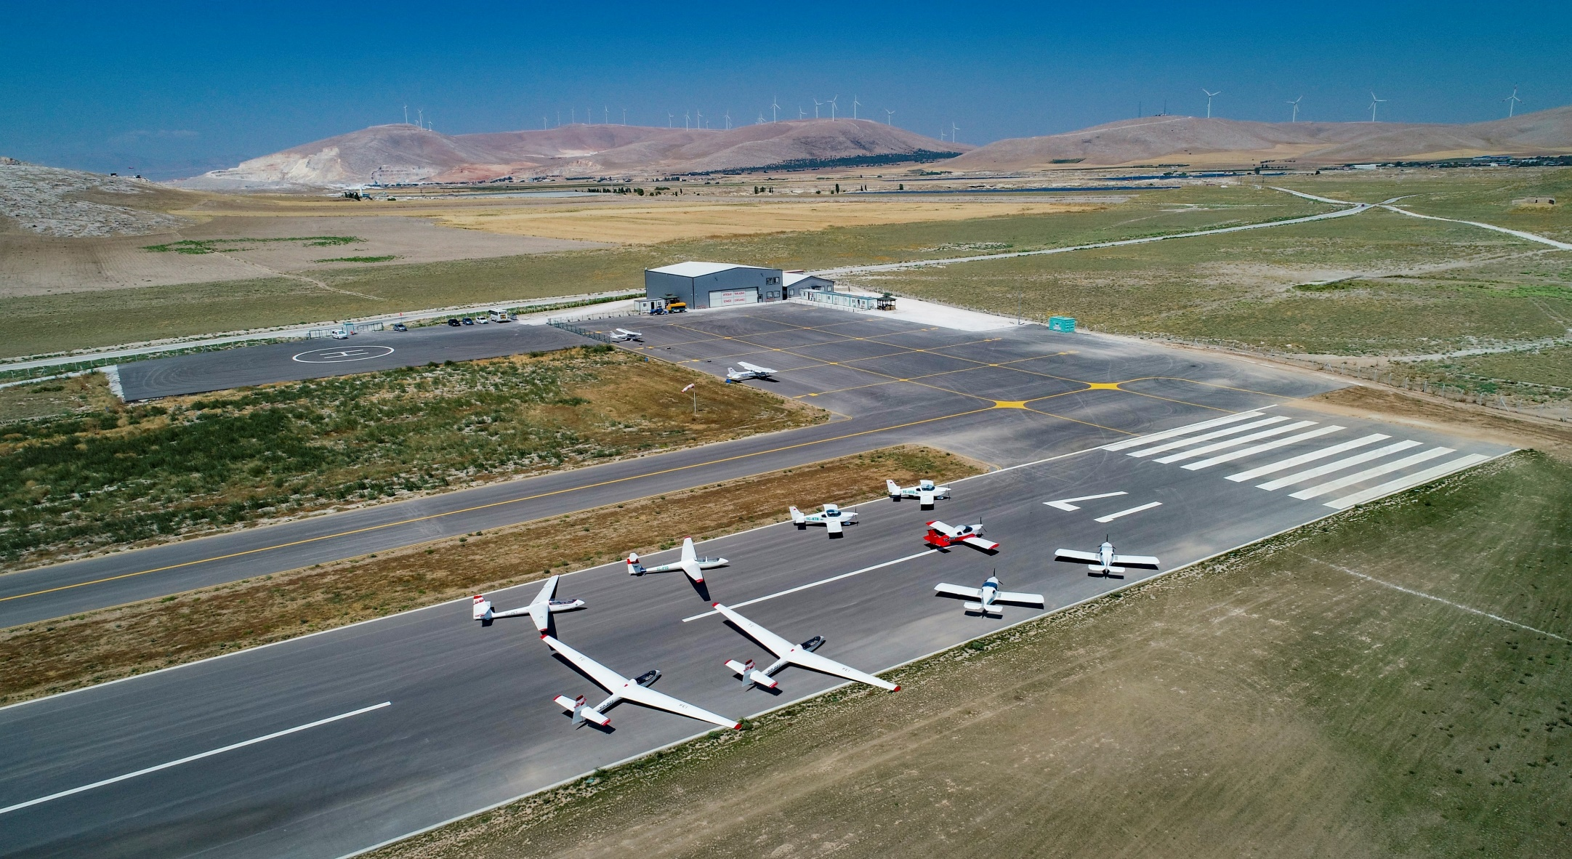
KAMPÜSLERİMİZ I HAVACILIK EĞİTİM KAMPÜSÜ

Slide 12
KAMPÜSLERİMİZ I HAVACILIK EĞİTİM KAMPÜSÜ
Uygulamalı Bilimler Yüksekokulu Pilotaj Bölümü öğrencilerine, Konya Eğribayat’ta yer alan Hava Parkında uluslararası düzeyde lisans eğitimi verilmektedir.
Hava Parkımız; 1.200 metre çim pist, 1.500 metre asfalt pist, 1.500 metre taksi yolu ve uçak bakım hangarına sahiptir. Filomuzda bulunan 4 adet planör, 8 adet eğitim uçağı ve 1 adet çeker uçak ve ALSIM AL250 simülatör ile Pilotaj Bölümü öğrencilerimiz gerçek bir uygulama eğitimi görmektedir.

Slide 13
İLETİŞİM KANALLARI

Slide 14

MUTLU ÜNİVERSİTE
KTO Karatay Üniversitesi’nin eğitim öğretim ve hizmet sunumunda, öğrencileri tarafından duyulan memnuniyetin arttırılması öncelikli hedefleri arasında yer almaktadır.
Üniversitemiz tarafından sunulan hizmetlerin sürekli iyileştirilebilmesi için görüş ve önerileriniz hakkında ‘Mutlu Üniversite’ platformu üzerinden geri dönüş sağlayabilirsiniz.
‘Mutlu Üniversite’ platformuna, mutlu.karatay.edu.tr/index.html adresinden erişebilirsiniz.

Slide 15






SOSYAL MEDYA
Üniversitemiz tarafından düzenlenen bilimsel, kültürel, sanatsal, sportif faaliyetler ve etkinliklerden daha etkili bir şekilde haberdar olmak için üniversitemizin kurumsal sosyal medya hesaplarını takip edebilirsiniz.
Ayrıca soru ve taleplerinizi de sosyal medya kanallarımız vasıtasıyla iletebilirsiniz.

Slide 16
KURUMSAL WEB SİTESİ
Üniversitemiz ile ilgili tüm bilgiler, öğrencileri ilgilendiren tüm önemli duyuruların takibi, düzenlenen bilimsel, kültürel, sanatsal, sportif faaliyetler ve öğrenci topluluklarının etkinliklerini kurumsal web sitemiz üzerinden takip edebilirsiniz.
Kurumsal web sitesine, www.karatay.edu.tr adresinden ulaşabilirsiniz.

Slide 17
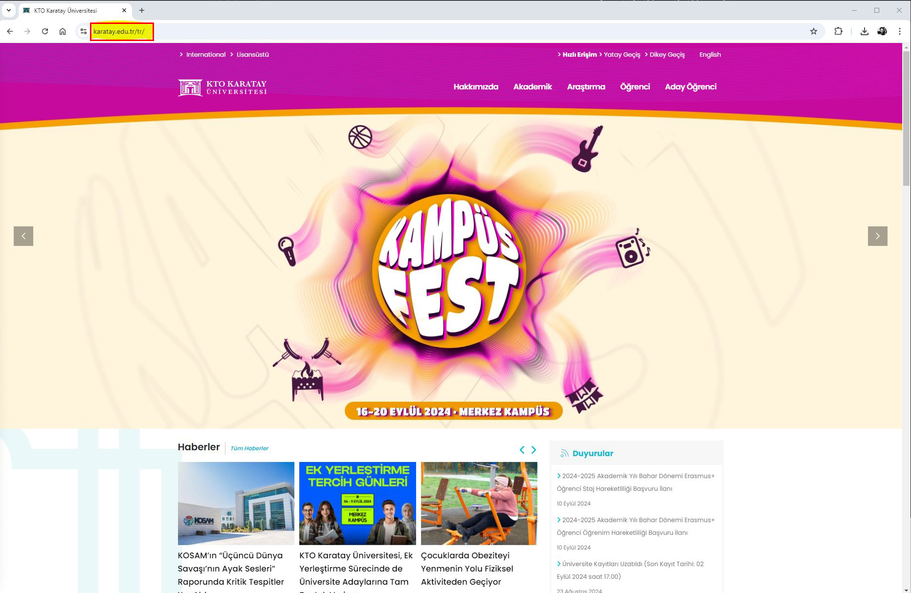
KURUMSAL WEB SİTESİ

Slide 18
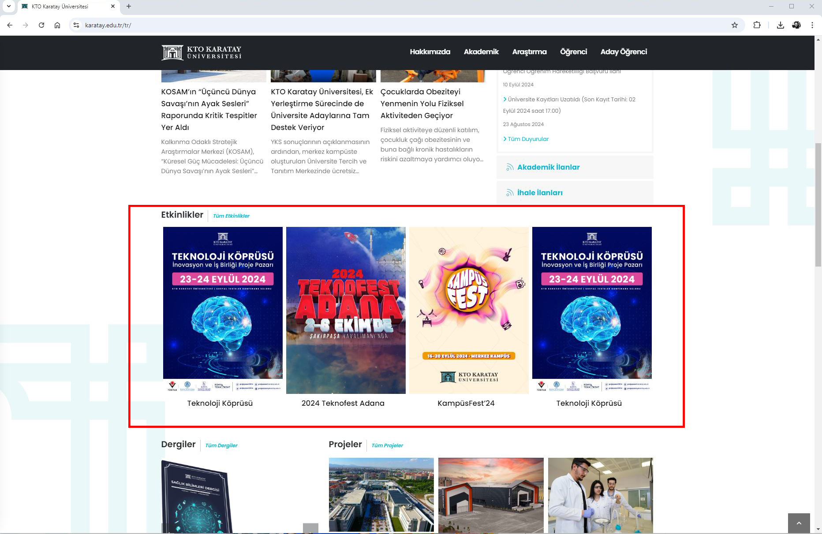
KURUMSAL WEB SİTESİ

Slide 19
PROGRAM FOTOĞRAFLARININ TALEBİ
Bilimsel, kültürel, sanatsal ve sportif etkinliklerde fotoğraf ve/veya video çekim talepleriniz için ‘Fotoğraf ve Video Çekimi İstek Formu’nu doldurmanız gerekmektedir. İlgili etkinlikten en az 10 gün önce formun doldurularak EBYS üzerinden Kurumsal İletişim ve Tanıtım Direktörlüğüne ulaştırılması gerekmektedir. Bu konuda Fakülte Sekreterliğiniz ile iletişime geçmelisiniz.
Gerçekleştirilen etkinliklerin fotoğraf ve/veya video kayıtlarını ise Kurumsal İletişim ve Tanıtım Direktörlüğü’nden bizzat flash bellek ile teslim alabilirsiniz. Ayrıca akif.ergurum@karatay.edu.tr adresine e-mail atarak da talepte bulunabilirsiniz.

Slide 20
ÖĞRENCİ İŞLERİ FAALİYETLERİ

Slide 21
AKADEMİK TAKVİM
Akademik takvim, bir akademik yılda eğitim öğretim faaliyetlerinin tarihlerini belirten çizelgedir. Akademik takvimde; kayıt yenileme, ders ekle-bırak, derslerin başlangıcı, ara sınav, derslerin bitişi, yıl sonu sınavı, bütünleme sınavı ve tek ders sınavı gibi önemli tarihler bulunmaktadır.
Akademik takvime ait bilgilere, Öğrenci İşleri Direktörlüğü’nün web sayfasından erişebilirsiniz:
https://www.karatay.edu.tr/tr/birim/ogrenci-isleri-direktorlugu/akademik-takvim/2024-2025-akademik-takvim

Slide 22
DERS KAYIT İŞLEMLERİ
Öğrenci Bilgi Sistemi (OBS) (obs.karatay.edu.tr) adresinden Ders ve Dönem İşlemleri-Ders Kayıt sekmesinden ders seçimleri yapılabilmektedir.
Ders kaydınızı, her yıl ilan edilen akademik takvimde belirtilen ders kayıt tarihleri arasında OBS üzerinden yapabilirsiniz. (YKS ile yerleşen 1.sınıf öğrencilerinin ders kayıtları otomatik olarak yapılmaktadır.)
OBS üzerinden ders seçiminizi yaptıktan sonra, kesinleştirme durumunda ders kaydınız danışmanınızın onayına sunulmakta ve danışman onayı neticesinde ders kayıt süreciniz tamamlanmaktadır.
Ders kaydı için öncelikle öğrenim gördüğünüz bölüme ait belirlenen dönemlik-yıllık ücreti ödemeniz gerekmektedir.

Slide 23
DERS PROGRAMI
Her eğitim-öğretim yılında ve döneminde ders programları Fakülte/Yüksekokul/Meslek Yüksekokullarının ‘Duyurular’ menüsünde yayımlanmaktadır.
Öğrenci Bilgi Sistemindeki menülerden, Akademik Bilgiler-Danışman Bilgileri sekmesinden danışmanınızla ilgili bilgileri görebilir, aynı menü içerisinden ders programınızı görüntüleyebilirsiniz.

Slide 24
BELGE TALEP ETME ve BELGE SÜREÇLERİ
Öğrenci İşleri Direktörlüğünden öğrenci belgesi, not döküm belgesi (transkript), disiplin belgesi, diploma vb. belgeleri temin edebilirsiniz.
İlgili belgeleri Öğrenci İşleri Direktörlüğünden aynı gün içinde temin edebilirsiniz.
Bununla birlikte bizzat başvuruya gerek olmadan Öğrenci Bilgi Sisteminde bulunan (obs.karatay.edu.tr) “Belge Talepleri” sekmesinden talepte bulunarak, elektronik imzalı şekilde ilgili belgeleri elektronik ortamda temin edebilirsiniz.
Öğrenci kimlik kartınızın kaybolması durumunda yeni kimlik kartı temininde talep edilen ücreti ödemeniz gerekmektedir.

Slide 25
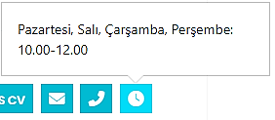

AKADEMİSYEN GÖRÜŞME SAATLERİ
Üniversitemizin web sayfasında ‘Akademik’ sekmesinde bulunan fakülteniz ile ilgili programlar menüsünden, ‘Akademik ve İdari Kadro’ sekmesinden akademisyeninizin görüşme saatleri için uygun olduğu zamanı görebilirsiniz.
Ofis Danışmanlık Sistemi için Öğrenci Bilgi Sistemindeki menülerden Akademik Bilgiler-Danışman Bilgileri sekmesinde yer alan danışmanınızla ilgili bilgileri görebilir, aynı menü içerisinden ders programı ile devam ettiğiniz takdirde Ofis Danışmanlık Saatlerini Öğrenci Bilgi Sistemi üzerinden görüntüleyebilirsiniz.

Slide 26
ÇİFT ANADAL PROGRAMI (ÇAP)
Çift anadal programı (ÇAP); Bir diploma programına kayıtlı öğrencinin belirtilen şartlarını sağlaması kaydıyla aynı yükseköğretim kurumunun ikinci bir programından eş zamanlı olarak ders alıp, iki ayrı diploma alabilmesini sağlayan programdır.
Çift anadal programlarına başvurabilmek için KTO Karatay Üniversite’sinin bir lisans ya da ön lisans programına kayıtlı olmak gerekir.
Lisans programına kayıtlı olan öğrenciler lisans ve ön lisans programlarına çift anadal başvurusunda bulunabilir, ancak ön lisans programlarında kayıtlı olan öğrenciler sadece ön lisans programlarına çift anadal için başvurabilirler.
Çift anadal programlarına başvurular, KTO Karatay Üniversite Senatosu tarafından belirlenen akademik takvimde öngörülen tarih aralığında Öğrenci Bilgi Sistemi üzerinden yapılır.

Slide 27
ÇİFT ANADAL PROGRAMI (ÇAP)
Öğrenci, çift anadal programına, anadal diploma programının en erken üçüncü yarıyılın başında, en geç ise dört yıllık programlarda beşinci yarıyılın başında, anadal ön lisans diploma programında en erken ikinci yarıyılın başında, en geç ise üçüncü yarıyılın başında başvurabilir. Öğrencinin bu programa başvurabilmesi için başvurduğu yarıyıla kadar anadal diploma programında aldığı tüm dersleri başarıyla tamamlaması gerekir.
Başarı sıralaması şartı aranan programlarda çift anadal yapmak isteyen öğrencinin, bu yönergede belirlenen diğer şartların yanı sıra kayıt olduğu yıldaki ilgili programın Yükseköğretim Kurulu tarafından belirlenen başarı sıralaması şartını sağlamış olması gerekir.

Slide 28
ÇİFT ANADAL PROGRAMI (ÇAP)
Başvuru anında anadal diploma programındaki genel not ortalaması en az 4,00 üzerinden 2,75 olan ve anadal diploma programının ilgili sınıfında başarı sıralaması itibariyle en üst yüzde 20’lik dilimde bulunan öğrenciler çift anadal diploma programına başvurabilirler.
Anadal diploma programındaki genel not ortalaması, 2,75 olan, ancak anadal diploma programının ilgili sınıfında başarı sıralaması itibariyle en üst yüzde 20’sinde yer almayan öğrencilerden, çift anadal yapılacak programın ilgili yıldaki taban puanından az olmamak üzere puana sahip olanlar da çift anadal programına başvurabilirler.

Slide 29
ÇİFT ANADAL PROGRAMI (ÇAP)
Bölüm Adı | Çift Anadal Yapılabilecek Bölümler
Mekatronik | Bilgisayar Programcılığı Dış Ticaret
Bilgisayar Programcılığı | Mekatronik Dış Ticaret
Dış Ticaret | Sivil Havacılık Kabin Hizmetleri Bilgisayar Programcılığı Mekatronik
Sivil Havacılık Kabin Hizmetleri | Dış Ticaret

Slide 30
BİLGİ İŞLEM FAALİYETLERİ

Slide 31
BİLGİ İŞLEM FAALİYETLERİ
Kayıt olan öğrencilerimize içerisinde öğrenci kimlik kartı, kablosuz internet erişim bilgileri, e-posta adresi ve şifresi, kütüphane kaynaklarına uzaktan erişim için Proxy kullanıcı bilgilerinin yer aldığı zarf teslim edilir.
Zarf içerisinde Kişisel Verilerin Korunması Kanunu (KVKK) metni, laboratuvar kullanım politikası, e-posta ve internet kullanımı politikası gibi bilgiler de yer almaktadır.
Öğrenci kimlik kartlarımızın toplu ulaşımda kullanılabilmesi amacıyla Elkart özelliği bulunmaktadır. Ayrıca, yeni öğrencilerimizin ELKART’larına Konya Büyükşehir Belediyesi tarafından bir sefere mahsus olmak üzere belirli miktarda kredi yüklenmektedir.
E-posta hesabına sahip olan öğrencilerimiz, şahsi bilgisayarları da dahil olmak üzere 10 cihaza lisanslı Microsoft Office programlarını kurabilir.

Slide 32
BİLGİ İŞLEM FAALİYETLERİ
Lisanslama işlemi, öğrencinin e-posta ve parolası ile gerçekleşmektedir. Office 365 paketi içerisinde öğrencilerimize ücretsiz bir şekilde Word, Excel, Powerpoint, Teams, Planner gibi uygulamalar sunulmaktadır.
Fuaye alanlarımızda yer alan dokunmatik ekrana sahip bilgisayarlar sayesinde araştırmalarınızı yapabilir, öğrenci bilgi sistemine erişerek notlarınızı veya karnenizi görüntüleyebilirsiniz.
Öğrencilerimizin, Bilgi İşlem Direktörlüğü bünyesine yapacağı herhangi bir talep için https://bilgiislem.karatay.edu.tr adresinde bulunan online talep sistemine taleplerini işlemeleri gerekmektedir. Buradan yapılan talepler, en kısa süre içerisinde neticelendirilmekte ve öğrencilerimize SMS yolu ile bilgi verilmektedir.

Slide 33
KÜTÜPHANE ve MÜZE YÖNETİMİ FAALİYETLERİ

Slide 34
KÜTÜPHANE ve MÜZE YÖNETİMİ FAALİYETLERİ
Üniversitemizde dört adet kütüphane bulunmaktadır:
K Blok 2. katta Merkez Kütüphane
Hukuk Fakültesi Binası’nda Hukuk Fakültesi Kütüphanesi
Tıp Fakültesi Kütüphanesi
Ticaret ve Sanayi Meslek Yüksekokulu Kütüphanesi

Slide 35
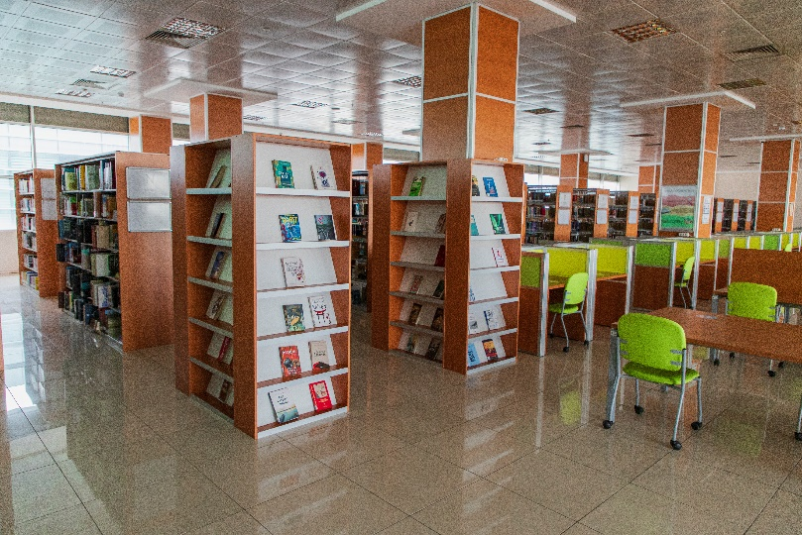
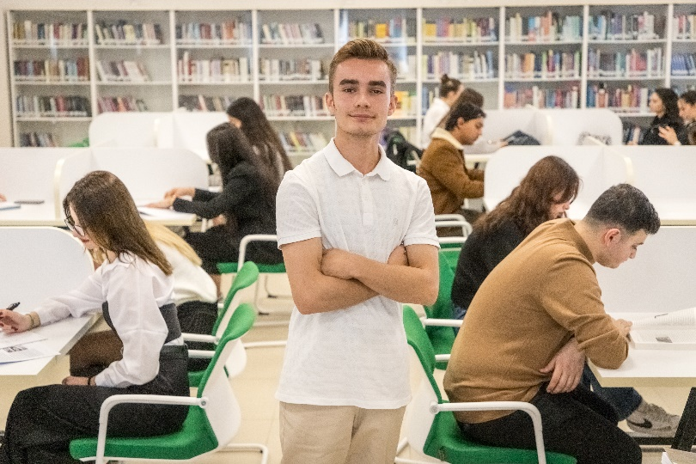
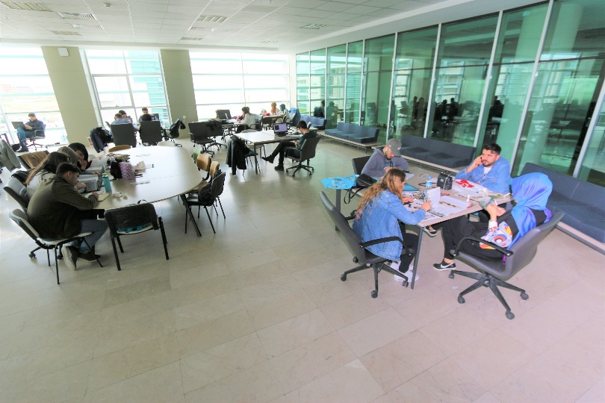
KÜTÜPHANE ve MÜZE YÖNETİMİ FAALİYETLERİ

Slide 36
KÜTÜPHANE KAYNAKLARI
Kütüphanemizde bulunan kaynaklar:
56.933 basılı kitap, 1.730 adet nadir eser, 62.461 elektronik kitap
150.000 üzerinde elektronik yayın
4.000.000’dan fazla tam metin makaleye erişim imkânı sunulmaktadır.
7/24 açık e-kütüphane hizmeti (Yordam Otomasyon Sistemi)
7/24 proxy hizmeti (Üniversite içi ve dışından elektronik kaynaklara erişim (VETİS))
27 veri tabanı aboneliği
Kütüphanemizde kaynaklar kitapların kolay bulunması amacıyla LC Sınıflama Sistemine göre yerleştirilmiş olup, açık raf sistemiyle çalışmaktadır.

Slide 37
KÜTÜPHANEDEN YARARLANMA
Kütüphane Çalışma Saatleri:
Kütüphanemiz sınav dönemleri dışında; hafta içi 08.30-22.00, hafta sonu 11.00-20.00 saatleri arasında, sınav dönemlerinde ise 24 saat öğrencilerimize hizmet vermektedir. Yaz döneminde ise hafta içi 08.30-17.30 saatleri arasında kullanıma açıktır.
Kütüphanemiz kaynaklarından sadece öğrencilerimiz, mezunlarımız, akademisyenlerimiz ve personellerimiz faydalanabilmektedir.
Öğrencilerimiz, üniversite kimlik kartlarıyla üye olup, kitapları ödünç alma verme işlemleri yapabilmektedir.

Slide 38
ÇALIŞMA ALANLARI
Üniversitemizde toplamda 1.500 kişilik çalışma alanı mevcuttur. Üniversite kütüphanesi ve haricindeki çalışma alanlarımız:
Kütüphane Kapasitesi: 230 kişi
Fuaye alanları ve katların koridorları kapasitesi: 280 kişi
M Blok Okuma Salonu: 60 kişi
B Blok Ders Çalışma Alanı: 190 kişi
Hukuk Fakültesi Çalışma Alanı: 190 kişi

Slide 39
SAĞLIK, KÜLTÜR ve SPORTİF AKTİVİTE FAALİYETLERİ

Slide 40
SAĞLIK, KÜLTÜR ve SPORTİF AKTİVİTE FAALİYETLERİ
KTO Karatay Üniversitesi, öğrencilerinin teorik bilgilerinin pratik bilgilerle pekişmesine önem vermektedir. Öğrenciler, 60’tan fazla öğrenci topluluğuyla girişimcilikten sorumluluğa, mühendislikten edebiyata, teknolojiden spor ve sanata kadar birçok alanda eğitim hayatını zenginleştirmektedir.

Slide 41
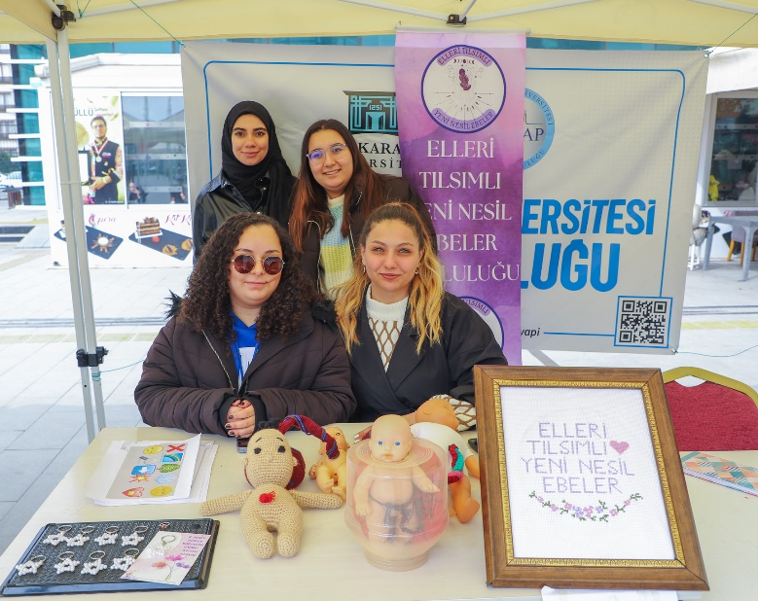
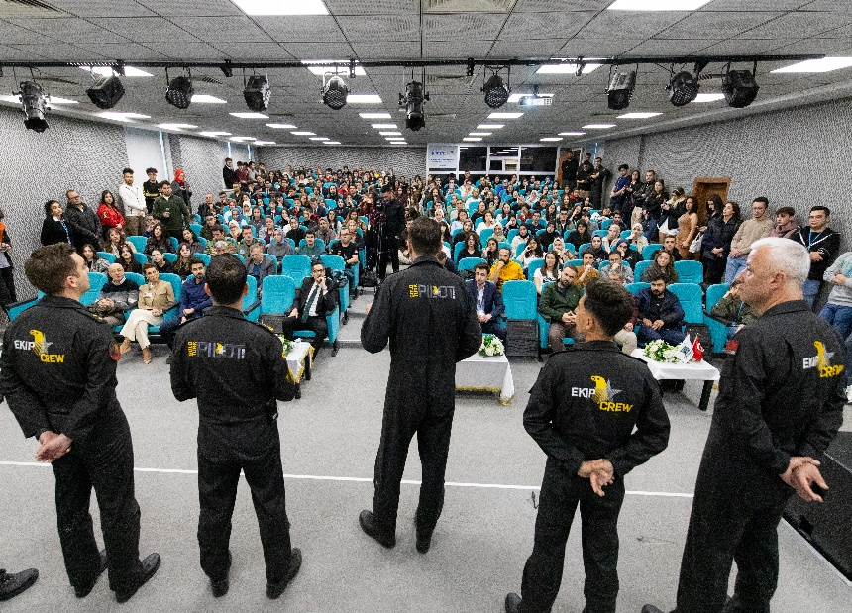
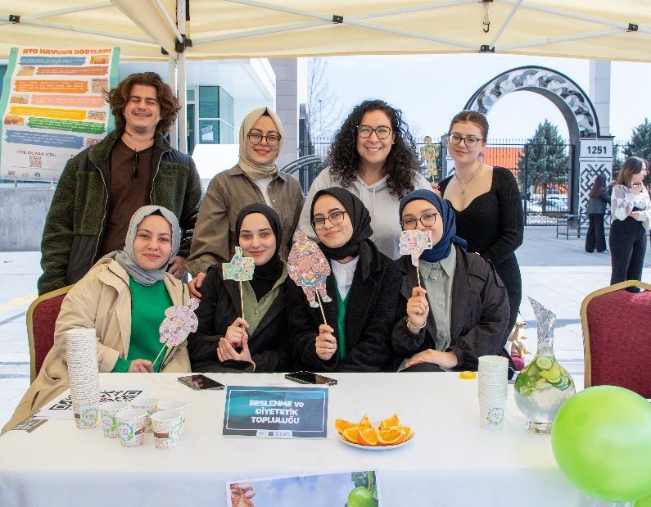
SAĞLIK, KÜLTÜR ve SPORTİF AKTİVİTE FAALİYETLERİ

Slide 42
SAĞLIK, KÜLTÜR ve SPORTİF AKTİVİTE FAALİYETLERİ
Sağlık, Kültür ve Sportif Aktiviteler Direktörlüğü bünyesinde 12 spor branşı bulunmakta olup, talebe göre farklı spor branşları açılmaktadır. Basketbol ve salon futbolunda 1. ligde ve üniversiteler arası spor müsabakalarında takımlarımız üniversitemizi başarı ile temsil etmektedir.
Öğrenci Sağlık Merkezinde öğrenci ve kurum çalışanlarına koruyucu sağlık hizmetleri, genel sağlık bilgileri danışmanlığı, yönlendirme ve acil ilk yardım sağlanmaktadır. Merkezde, tam zamanlı bir hemşire çalışmaktadır.
Sağlık, Kültür ve Sportif Aktiviteler Direktörlüğü, üniversite bünyesinde her yıl düzenlenen ’Soba Başı Sohbetleri, Kültür Sokağı ve Spor Şenlikleri, Kampüsfest’ gibi organizasyonları düzenlemektedir.

Slide 43
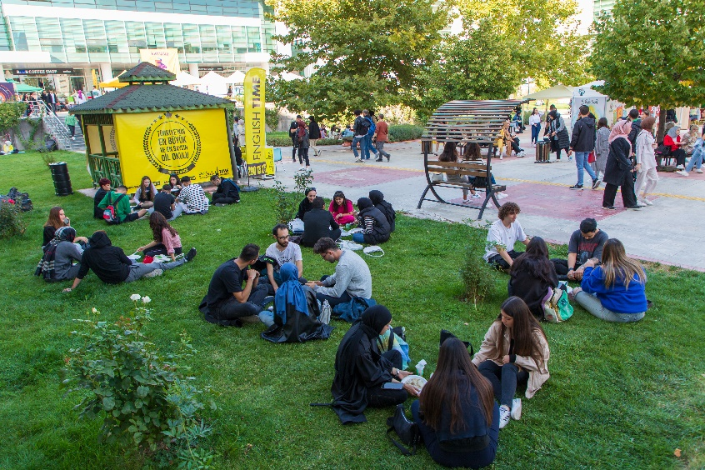
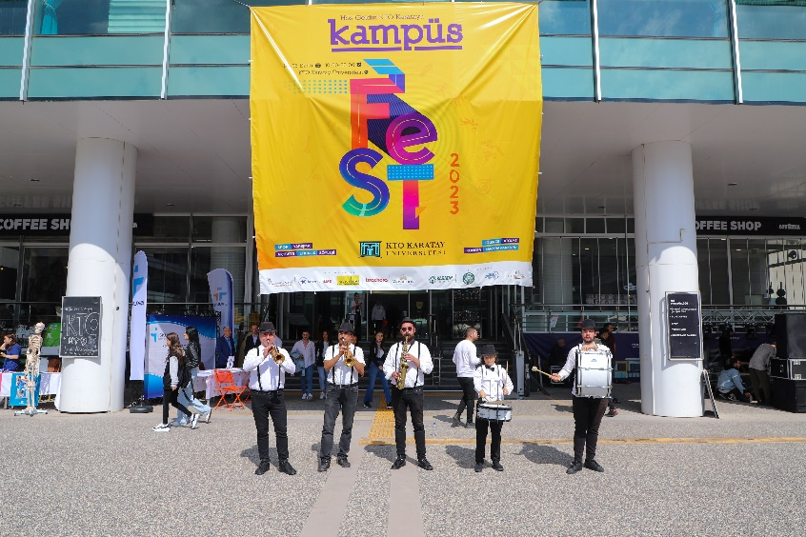
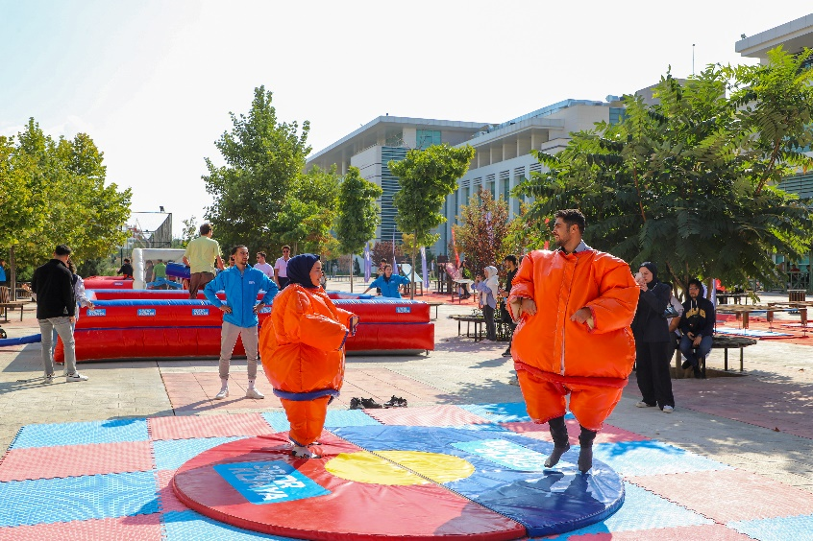
SAĞLIK, KÜLTÜR ve SPORTİF AKTİVİTE FAALİYETLERİ

Slide 44
KARİYER GELİŞİM ve MEZUN İLİŞKİLERİ FAALİYETLERİ
Mevcut ve mezun öğrencilere yol göstermek için staj ve iş imkânı sağlayacak firmalar ile görüşülmekte, kariyer hedefleri doğrultusunda eğitimler programlanmakta, ulusal ve uluslararası kariyer programları takip edilmektedir.
Mevcut ve mezun öğrencilere kariyer hedefleri için bireysel ve grup odaklı kariyer danışmanlığı, mentorluk hizmeti sunulmaktadır.
Mesleki yetkinlikler kazandırma ve geliştirmeye yönelik kurs ve sertifika programları gibi eğitim faaliyetleri düzenlemektedir.
Mezun takip sistemi, mezun etkinlikleri ve mezun kart çalışması ile mezunlarımızın üniversitemiz ile olan iletişimini devam ettirmesi sağlanmaktadır.

Slide 45
KARİYER GELİŞİM ve MEZUN İLİŞKİLERİ FAALİYETLERİ
Başlıca Faaliyet Alanları:
İŞKUR mülakat simülasyonu eğitimleri
Kariyer fuarı
Girişimcilik etkinlikleri
Mezun CRM çalışması
Stajyer, intörn staj sigorta işlemleri
Bireysel mentorluk
Paraşüt kariyer planlama dersi

Slide 46
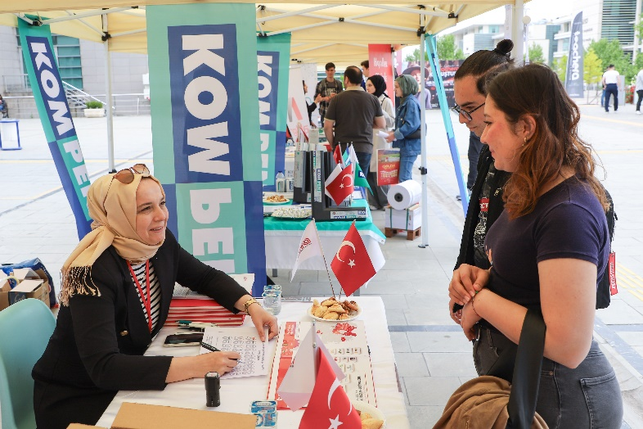
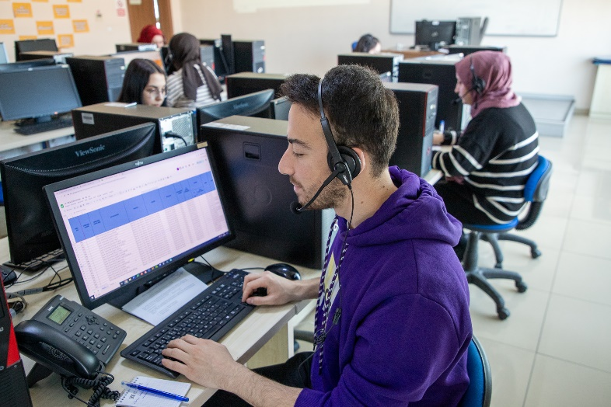
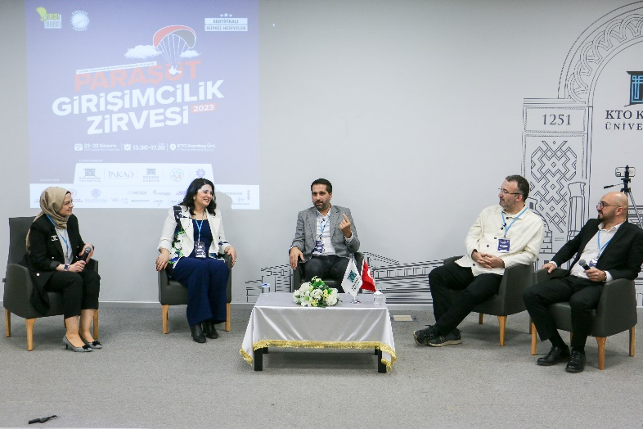
KARİYER GELİŞİM ve MEZUN İLİŞKİLERİ FAALİYETLERİ

Slide 47

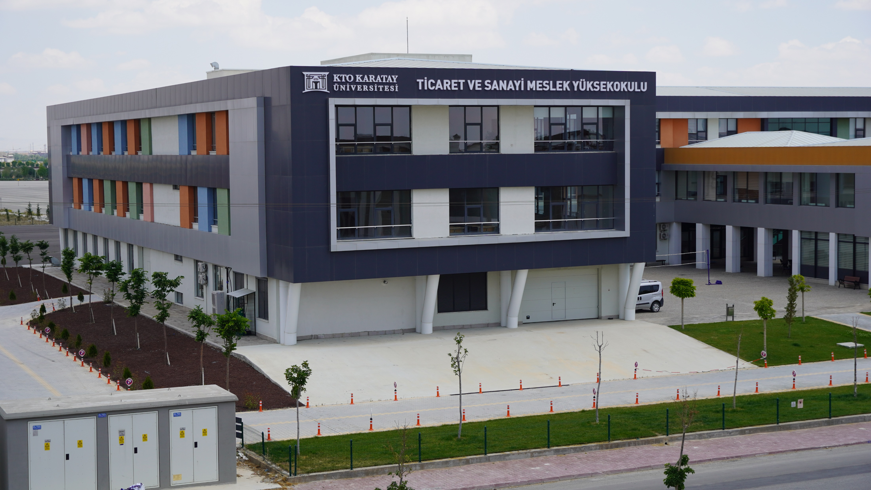





KTO (KONYA TİCARET ODASI)
KARATAY ÜNİVERSİTESİ TİCARET VE SANAYİ MESLEK YÜKSEKOKULU
TİCARET VE SANAYİ MESLEK YÜKSEKOKULU
444 12 51
www.karatay.edu.tr
KaratayUniversitesi
ktokaratay

Slide 48
KTO (KONYA TİCARET ODASI)
KARATAY ÜNİVERSİTESİ
KTO Karatay Üniversitesi, 2019-2020 Eğitim – Öğretim yılında, Dış Ticaret ve Mekatronik programlarının yer aldığı, Ticaret ve Sanayi Meslek Yüksek Okulu’nu eğitim dünyamıza kazandırmıştır. 2019-2020 Eğitim – Öğretim yılında iki programla eğitim hayatına başlayan Ticaret ve Sanayi Meslek Yüksekokulu bünyesinde 2020 – 2021 Eğitim – Öğretim yılında Sivil Havacılık Kabin Hizmetleri Programı ve Bilgisayar Programcılığı Programları açılmıştır.
Ticaret ve Sanayi Meslek Yüksekokulumuz 2024-2025 Eğitim-Öğretim yılında toplam aktif öğrenci sayısı 463 kişi olarak eğitim vermeye devam etmektedir.
TİCARET VE SANAYİ MESLEK YÜKSEKOKULU
444 12 51
www.karatay.edu.tr
KaratayUniversitesi
ktokaratay

Slide 49
KTO (KONYA TİCARET ODASI)
KARATAY ÜNİVERSİTESİ
Ticaret ve Sanayi Meslek Yüksekokulu İdari Kadrosu
Prof. Dr. Ahmet AVCI/ Müdür
Öğr. Gör. Özlem AKARÇAY PERVİN/ Müdür Yardımcısı
M. Sami AFACAN/ Meslek Yüksekokul Sekreteri
Rukiye İPEK / İdari Personel
TİCARET VE SANAYİ MESLEK YÜKSEKOKULU
444 12 51
www.karatay.edu.tr
KaratayUniversitesi
ktokaratay

Slide 50
KTO (KONYA TİCARET ODASI)
KARATAY ÜNİVERSİTESİ
Ticaret ve Sanayi Meslek Yüksekokulu Akademik Kadrosu
Dış Ticaret Programı
Mekatronik Programı
Dr. Öğr. Üyesi Yasemin SAVAŞ/ Bölüm Başkanı
Öğr. Gör. Melahat KARADAĞ
Öğr. Gör. M. Mustafa AKKAN
Öğr. Gör. Müşerref ARIK
Öğr. Gör. Taha Fatih ATEŞ/ Bölüm Başkanı
Dr. Öğr. Üyesi Hüseyin ŞAKALAK
Öğr. Gör. Yasin USLUGİL
TİCARET VE SANAYİ MESLEK YÜKSEKOKULU
Sivil Havacılık Kabin Hizmetleri Programı
Bilgisayar Programcılığı Programı
Dr. Öğr. Üyesi Sinan ÇİZMECİOĞLU/ Bölüm Başkanı
Öğr. Gör. Serap ERTEK
Öğr. Gör. Ayça MEZDE
Öğr. Gör. Seda YILDIRIM / Bölüm Başkanı
Öğr. Gör. Özlem AKARÇAY
Öğr. Gör. Uğur POLAT
Öğr. Gör. Abubakar MAYANJA
444 12 51
www.karatay.edu.tr
KaratayUniversitesi
ktokaratay

Slide 51

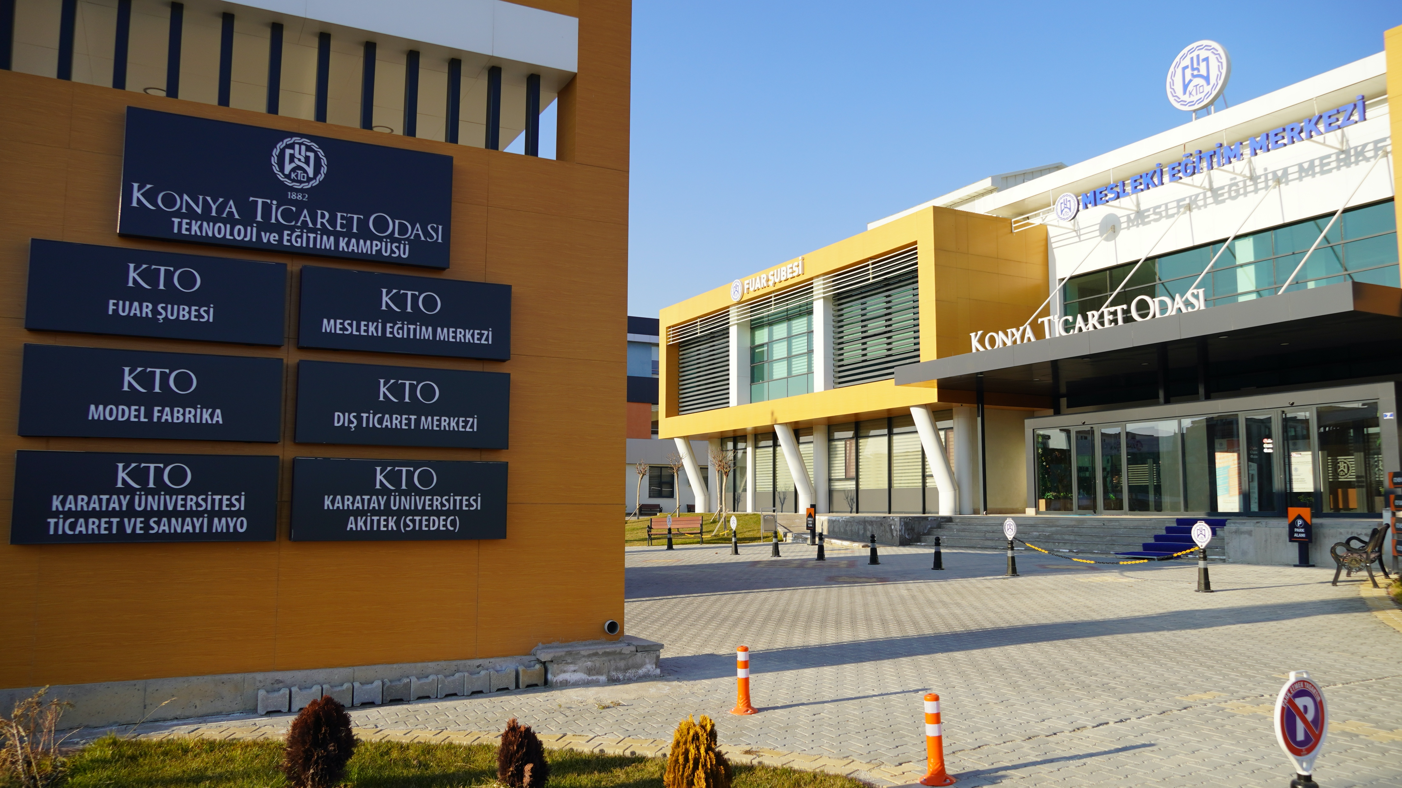


KTO (KONYA TİCARET ODASI)
KARATAY ÜNİVERSİTESİ
DIŞ TİCARET PROGRAMI
Dış Ticaret Programı öğrencilerimiz almış oldukları eğitimleri Konya Ticaret Odası Dış Ticaret Merkezinde uygulamaya dönüştürmekte ve bu sayede sektörün talep etmiş olduğu yetkinlikleri pekiştiren, sektöre hazır birer uzman olarak mezun olmaktadırlar.
Dış Ticaret Programında 2024-2025 akademik yılında aktif öğrenci sayısı 133 kişi’dir.
444 12 51
www.karatay.edu.tr
KaratayUniversitesi
ktokaratay

Slide 52
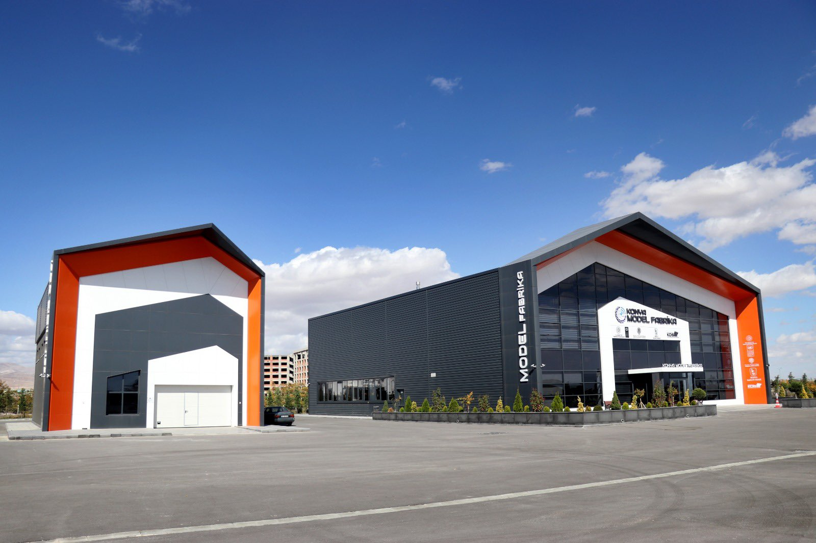

KTO (KONYA TİCARET ODASI)
KARATAY ÜNİVERSİTESİ
MEKATRONİK PROGRAMI
Mekatronik programı öğrencilerimiz, almış oldukları eğitimleri Konya Ticaret Odası Model Fabrika ve Akıllı Teknolojiler Merkezi (AKİTEK) ‘de gözlemleyerek uygulamaya dönüştürebilmekte. Staj ve uygulamalı eğitim ile ve bu sayede sektörün talep etmiş olduğu yetkinliklerini pekiştiren, sektöre hazır birer uzman olarak mezun olmaktadırlar.
Mekatronik Programında 2024-2025 akademik yılında aktif öğrenci sayısı 110 kişi’dir.
444 12 51
www.karatay.edu.tr
KaratayUniversitesi
ktokaratay

Slide 53
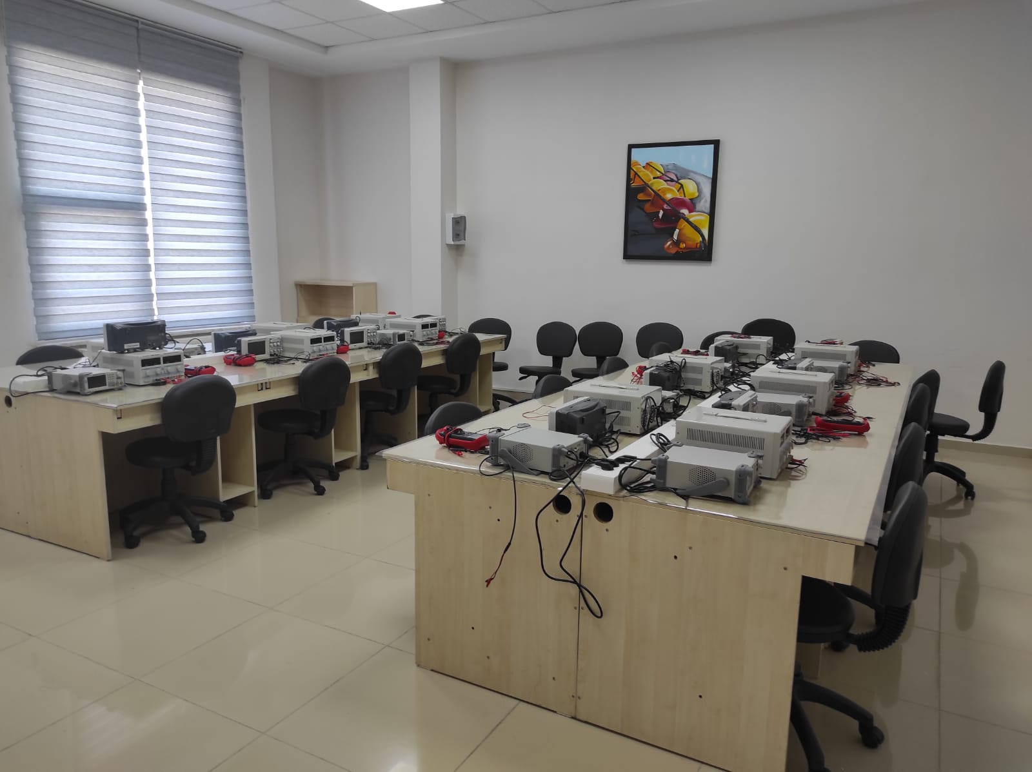
KTO (KONYA TİCARET ODASI)
KARATAY ÜNİVERSİTESİ
Mekatronik Programı Öğrencilerimiz, Konya Model Fabrikadan yararlanmalarının yanı sıra eğitim-öğretim süreleri boyunca uygulamalı derslerini de programa özgü oluşturulan laboratuvarlarda almaktadırlar.
444 12 51
www.karatay.edu.tr
KaratayUniversitesi
ktokaratay

Slide 54
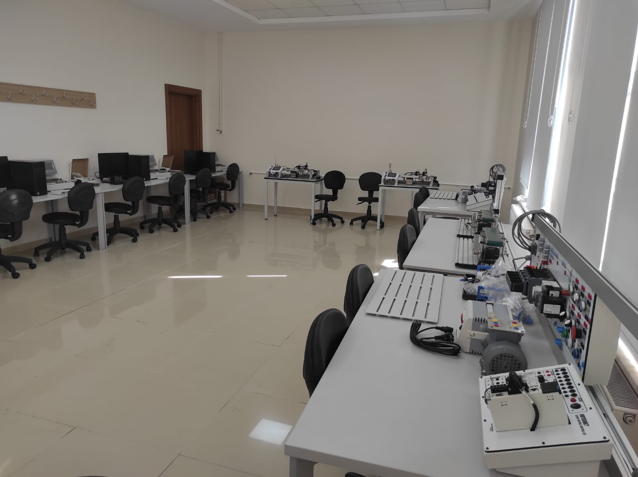
KTO (KONYA TİCARET ODASI)
KARATAY ÜNİVERSİTESİ
Mekatronik Programı Öğrencilerimiz, yine eğitim-öğretim süreleri boyunca Kontrol ve Otomasyon laboratuvarı ile Kontrol ve Otomasyon sistemleri ile ilgili teorik bilgilerini pratiğe dönüştürebilecekleri, günümüz sanayisinde kullanılan "PLC (programlanabilir mantıksal denetleyici)" ile yazılımsal çalışabilecekleri ve farklı senaryolarda (sensör, kumanda, servomotor devreleri vb.) sistemler kurabilecekleri uygulamalı eğitimi de almaktadırlar.
444 12 51
www.karatay.edu.tr
KaratayUniversitesi
ktokaratay

Slide 55
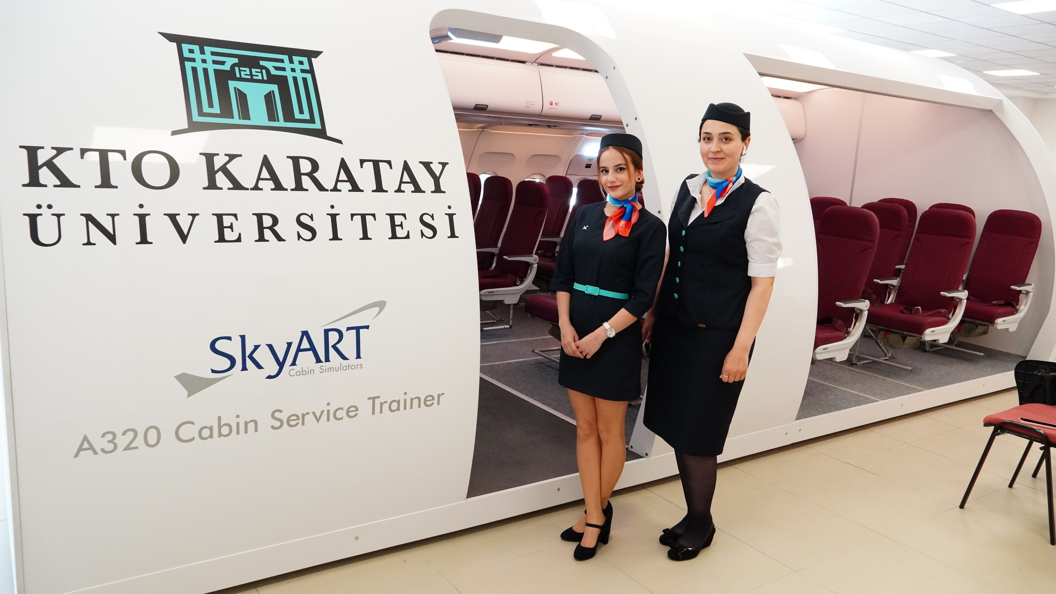
KTO (KONYA TİCARET ODASI)
KARATAY ÜNİVERSİTESİ
SİVİL HAVACILIK KABİN HİZMETLERİ PROGRAMI
Uygulamalı ve teorik eğitimi bir arada alacak olan Sivil Havacılık Kabin Hizmetleri Programı öğrencilerimiz havacılık sektörünün talep etmiş olduğu yetkinlikleri kazanmış en az bir yabancı dil bilgisine sahip birer uzman olarak mezun olmaktadırlar.
Sivil Havacılık Kabin Hizmetleri Programında 2024-2025 akademik yılında aktif öğrenci sayısı 92 kişi’dir.
444 12 51
www.karatay.edu.tr
KaratayUniversitesi
ktokaratay

Slide 56
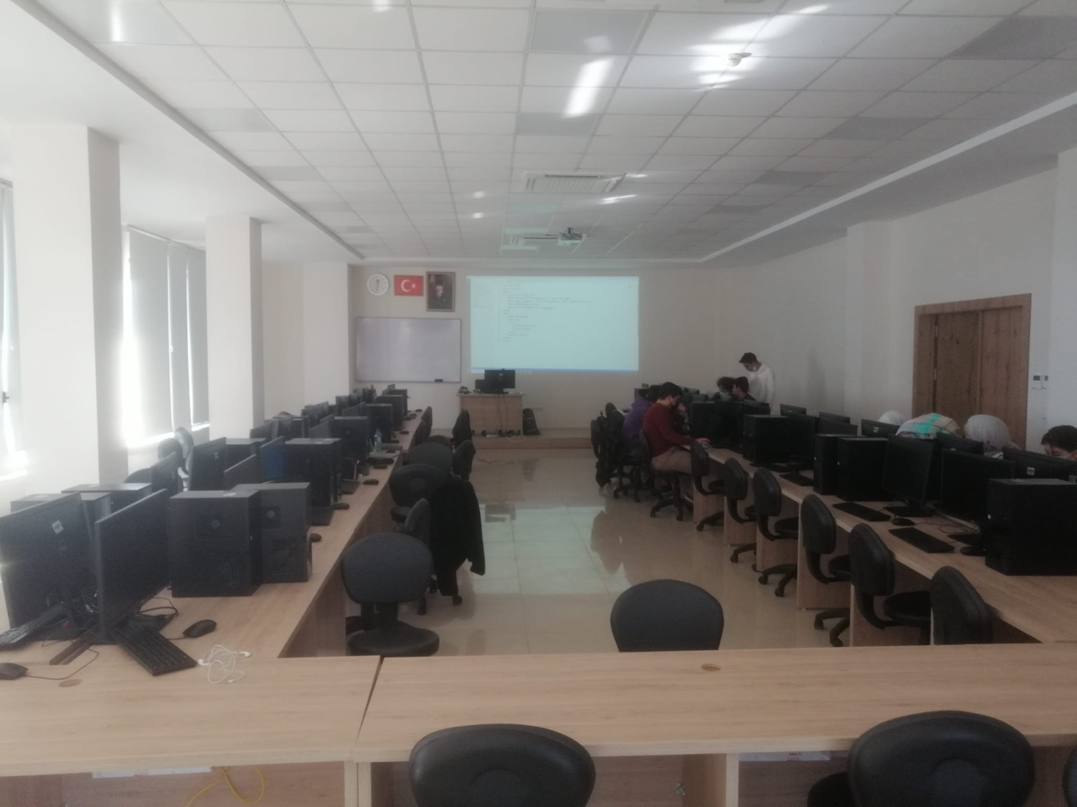
KTO (KONYA TİCARET ODASI)
KARATAY ÜNİVERSİTESİ
BİLGİSAYAR PROGRAMCILIĞI PROGRAMI
Bilgisayar Programcılığı öğrencilerimiz, derslerinin büyük bir kısmını yüksekokulumuz bünyesinde yer alan bilgisayar laboratuvarında uygulamaya yönelik almakta ve bu sayede sektöre hazır donanımlı birer uzman olarak mezun olmaktadırlar.
Bilgisayar Programcılığı Programında 2024-2025 akademik yılında aktif öğrenci sayısı 128 kişi’dir.
444 12 51
www.karatay.edu.tr
KaratayUniversitesi
ktokaratay

Slide 57
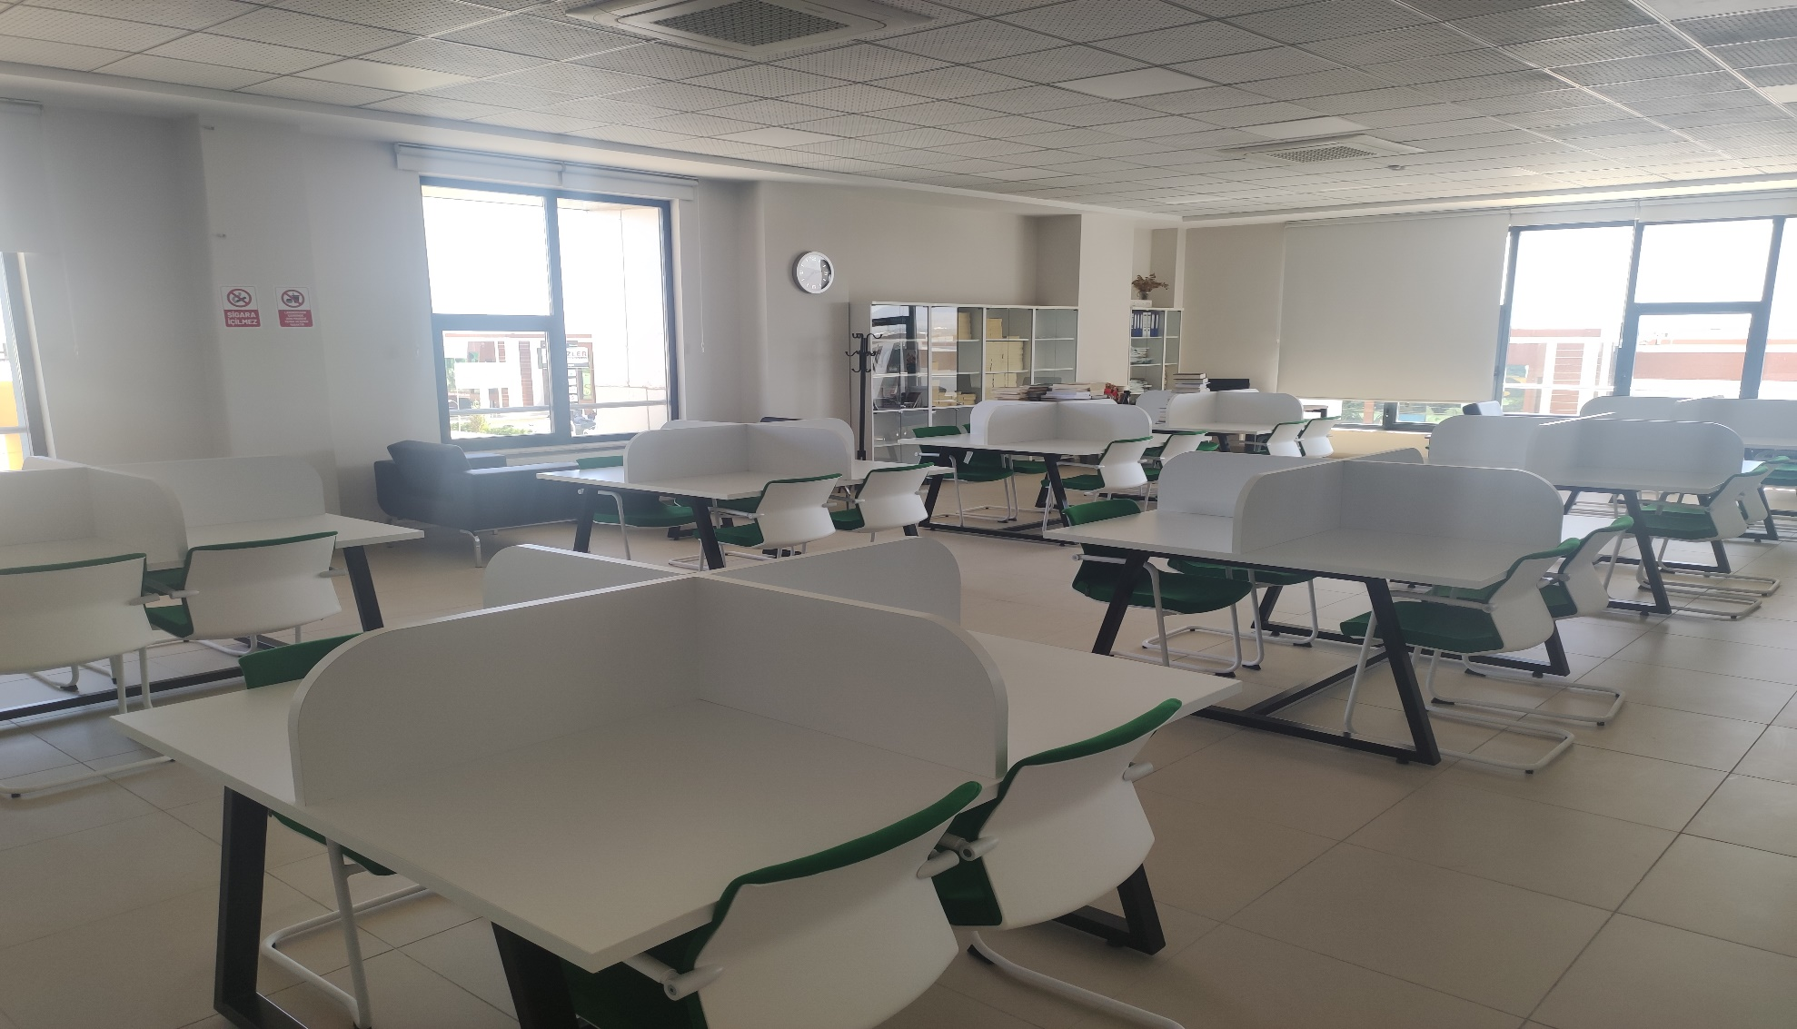
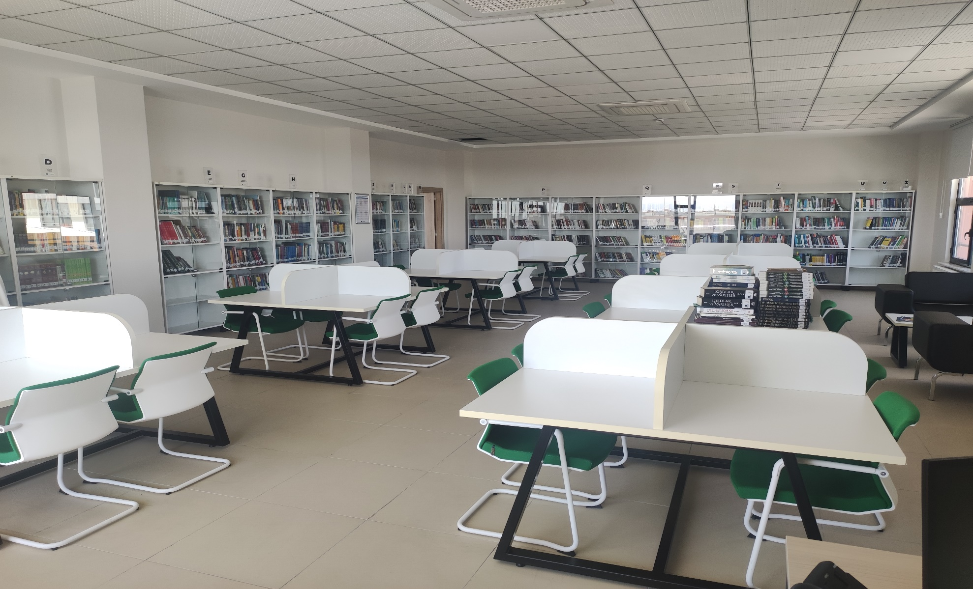
TİCARET VE SANAYİ MESLEK YÜKSEK OKULU KÜTÜPHANESİ
444 12 51
www.karatay.edu.tr
KaratayUniversitesi
ktokaratay

Slide 58
.
Üniversitemizde,
1- Merkez Kütüphane
2- Hukuk Fakültesi Kütüphanesi
3- Medicana Hastanesi Kütüphanesi
4- Ticaret ve Sanayi MYO Kütüphanesi olmak üzere dört adet kütüphanemiz bulunmaktadır
KÜTÜPHANELER VE ÇALIŞMA SALONLARI
Okuma Salonlarımız ve Kapasiteleri:
Bütün bloklarda okuma salonları ve serbest çalışma alanları bulunmakta olup,
toplam 1504 kişilik salon ve çalışma alanı mevcuttur.
Ticaret ve Sanayi MYO kütüphanesinde 8 masa 32 sandalye kapalı alan ve 16 masa ve 16 sandalye açık alan çalışma kapasitesine sahiptir.
444 12 51
www.karatay.edu.tr
KaratayUniversitesi
ktokaratay

Slide 59
KARİYER GELİŞİM VE MEZUN İLİŞKİLERİ OFİSİ
Kariyer Gelişim ve Mezun İlişkileri Ofisi: Mevcut ve mezun öğrencilere yol göstermek, staj ve iş imkânı sağlayacak firma sayısını artırmak, kariyer hedefleri doğrultusunda eğitimler programlamak, ulusal ve uluslararası kariyer programlarını takip ederek ilgili öğrenciler ile çalışmalar yapmak başlıca görevleridir.
Öğrenci sektörleriyle iletişimini sağlamak ve istihdam olanakları oluşturabilmek için gerekli çalışmaları yapmak,
Staj yapabilecekleri firma, kurum ve kuruluşların sayısını artırmak,
Öğrencilerin zorunlu staj süresini 30 iş günü olarak belirlenmiştir,
Mevcut ve mezun öğrencilere kariyer hedefleri için bireysel ve grup odaklı kariyer danışmanlığı, mentorluk hizmeti sunmak,
Mesleki yetkinlikler kazandırma ve geliştirmeye yönelik kurs, sertifika programları gibi eğitim faaliyetleri düzenlemek,
444 12 51
www.karatay.edu.tr
KaratayUniversitesi
ktokaratay

Slide 60

KTO (KONYA TİCARET ODASI)
KARATAY ÜNİVERSİTESİ
FAKÜLTE SOSYAL MEDYA HESAPLARI
Duyurular: Üniversitemiz web sayfasında Fakültemizi seçerek duyuru sekmesine tıklandığına ulaşılmaktadır. Bkz. (https://www.karatay.edu.tr/FakulteHakkinda/TSMYO.html)
@Ktsmyo
@kto_karatay_tsmyo
444 12 51
www.karatay.edu.tr
KaratayUniversitesi
ktokaratay

Slide 61
TEŞEKKÜRLER

